Slide 1
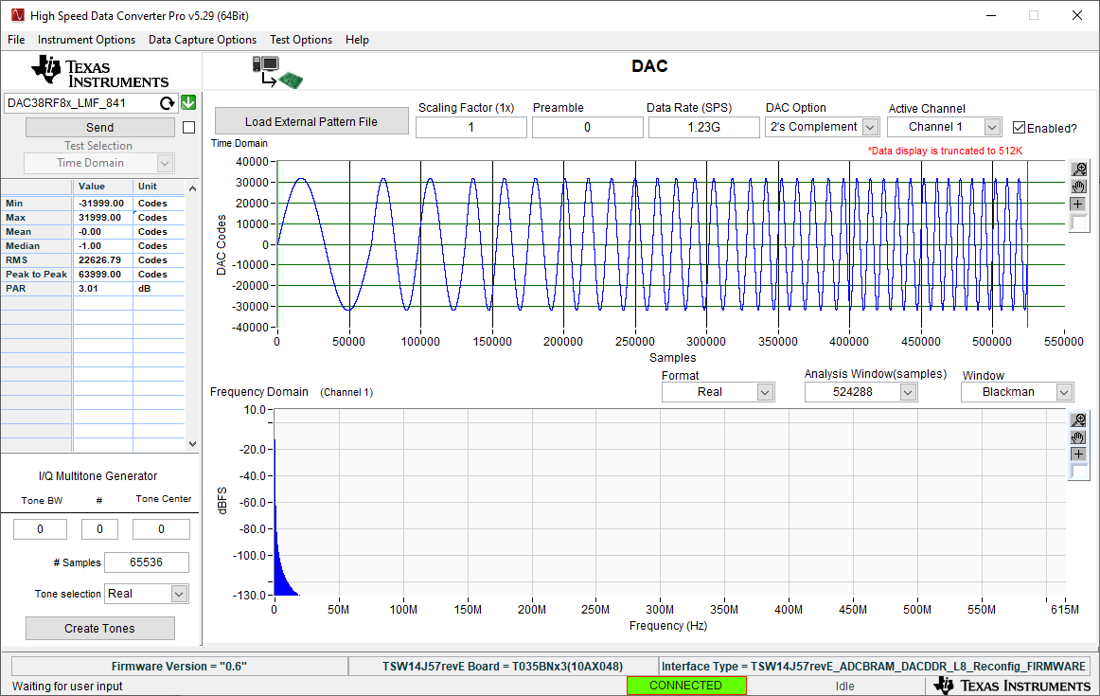
TSW14J57EVM

